Slide 1
ТРАНСПОРТНЫЙ КОМПЛЕКС КАЗАХСТАНА «Кровеносная система экономики»

Slide 2
ИНФРАСТРУКТУРНЫЙ КОМПЛЕКС –
отрасли, обслуживающие материальное производство и население
(непроизводственная сфера)
Коммуникационная система
Сфера обслуживания
Транспорт
Здравоохранение
Связь
Образование
Торговля
Организация отдыха
49% населения страны, 51% валовой продукции

Slide 3
Транспортная система –
совокупность всех видов транспорта, объединенных между собой транспортными узлами.
Транспортные узлы -
места пересечения транспортных путей
и обмена грузами и пассажирами.

Slide 4
Задачи транспорта
Перевозка грузов и пассажиров внутри страны и за ее пределами
Обеспечение связей между различными регионами страны
Формирование территориального распределения труда
Углубление специализации хозяйств регионов
Транспорт не производит материальных благ, но без него не может обходится экономика

Slide 5
Составные части
Транспортные средства: автомобили, поезда, суда, самолеты
Пути: железнодорожные, воздушные, морские, трубопроводы
Организации: транспортные компании
Погрузочно-разгрузочные пункты:
порты морские, речные, воздушные; железнодорожные вокзалы и автостанции

Slide 6
Транспорт
По выполняемой работе
По назначению
Общего пользования
Грузовой
Пассажирский
Производственный
Виды
Наземный
Воздушный
Водный
Железнодорожный
Автомобильный
Трубопроводный
Электронный (телекоммуникации)
Авиационный
Морской
Речной

Slide 7
Измерители работы транспорта
Тоннаж – количество перевезенных грузов.
Пропускная способность –протяженность дорог на 1000 км²
территории.
Скорости доставки грузов способствует контейнеризация.
Стр. 39, тетрадь

Slide 8
Грузооборот (пассажирооборот)- -
количество перевезенных грузов (пассажиров) на определенное расстояние за единицу времени (т/км).
Задание:
Два автомобиля нагрузили равным количеством груза – по 5 тонн.
Первый перевез его на 10 км,
второй – на 100 км.
Который из выполнил большую работу?
Первый - 50 т/км, второй – 500 т/км

Slide 9
Технико-экономические особенности
ВИД ТРАНСПОРТА | ПОКАЗАТЕЛИ
Железнодорожный | 1, 2, 3, 4, 7, 8, 11
автомобильный | 1, 10
речной | 2, 3, 4, 5, 7, 8
авиационный | 1, 4, 6, 9
Трубопроводный | 2, 3, 4, 7, 9, 11
морской | 2, 3, 4, 6, 7, 8, 9, 11
7. Низкая трудоёмкость
8. Способность перевозить крупногабаритные грузы
9. Высокая пропускная
способность
10. Возможность доставки груза непосредственно потребителю
11. Большой грузооборот
Высокая скорость
Низкая себестоимость
Массовые перевозки
Дальность перевозок
Сезонность
Зависимость от погодных условий

Slide 10
Работа транспорта

Slide 11
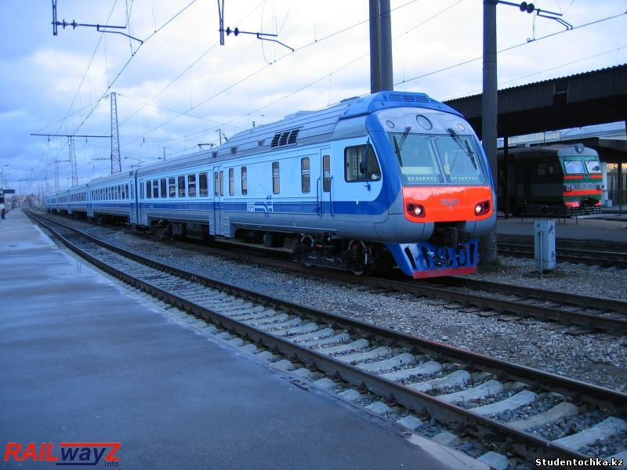
Железнодорожный транспорт
Ведущий вид транспорта Казахстана
Грузооборот - 57,5% - 1 место
Объем перевозимых грузов - 2 место
Протяжённость 15 000 км

Slide 12
Меридиональные железные дороги
Оренбург-Ташкент - самая старая дорога (1905-1907 год). Соединяет запад и юг.
Туркестано – Сибирская дорога: Семей – Алматы – Тараз – Шымкент – Арысь -Луговая.
(Рудный Алтай и Жетысуский Алатау – цветные металлы, 1930)
3. Трансказахстанская (Петропавловск – Астана – Караганда – Мойынты – Шу).
От основной ветки - 2 дороги:
Жарык – Жезказган (железо-марганцец)
Мойынты - Балкаш - Актогай

Slide 13
Широтные железные дороги
Южносибирская: Карталы – Астана – Павлодар – Кулунда - Барнаул (Павлодар-Екибастузский ТПК)
Средне – Сибирская: Челябинск – Костанай – Кокшетау – Карасу.
Костанай-Тобол- Лисаковск
Транссибирская магистраль – через Петропавловск.
Трансазиатская: Китай-Турция

Slide 14
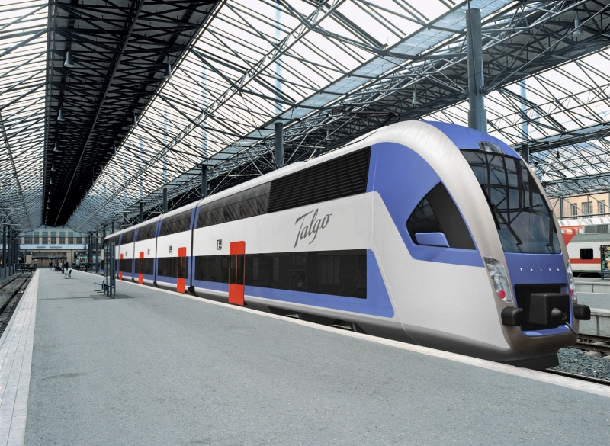
Новые проекты
Жанаозен – Туркменистан (2012)
Коргас –Жетиген ( в Китай)
Бейнеу - Саксаульная - Жезказган (2016)
Аркалык – Шубаркол (2015)
Астана – Караганда – Балкаш - Алматы (скоростная – 350 км/час, 5 ч 20 м)

Slide 15
Железнодорожный транспорт
ДОСТОИНСТВА
Большая грузоподъемность
Низкая себестоимость перевозок
Малая зависимость от погоды
Дальность перевозок
ПРОБЛЕМЫ
Высокие затраты на содержание и ремонт ж/д магистралей
Относительно низкая скорость
Изношенный парк составов

Slide 16
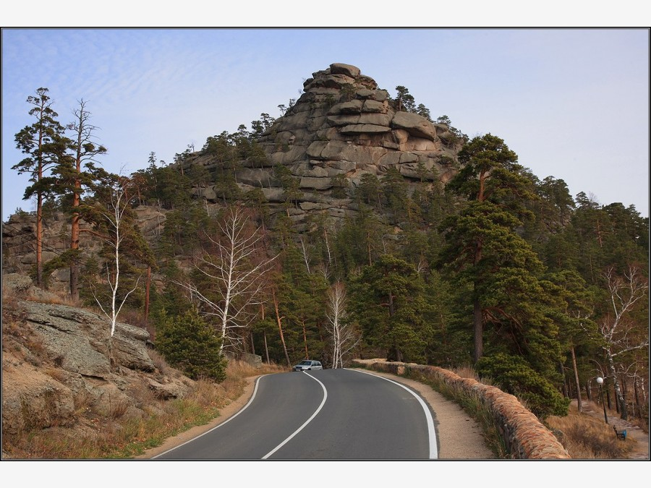
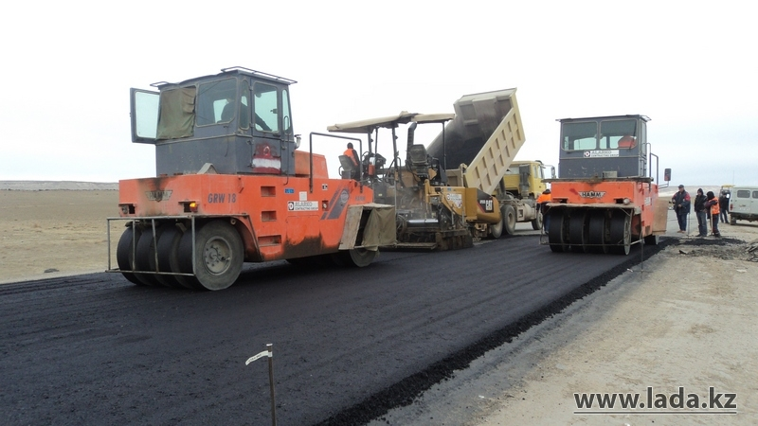
Автомобильный транспорт
Боровое
Самый мобильный вид, «от двери до двери».
1 место по пассажирообороту.
Длина а/дорог – 95 тыс. км.
12,4 тыс. км – международного значения.
Дороги республиканского значения – 22,2%, местного значения – 77,8%.
По протяжённости – 3 место в СНГ.
По густоте – одно из последних мест.
Бейнеу - Актау

Slide 17
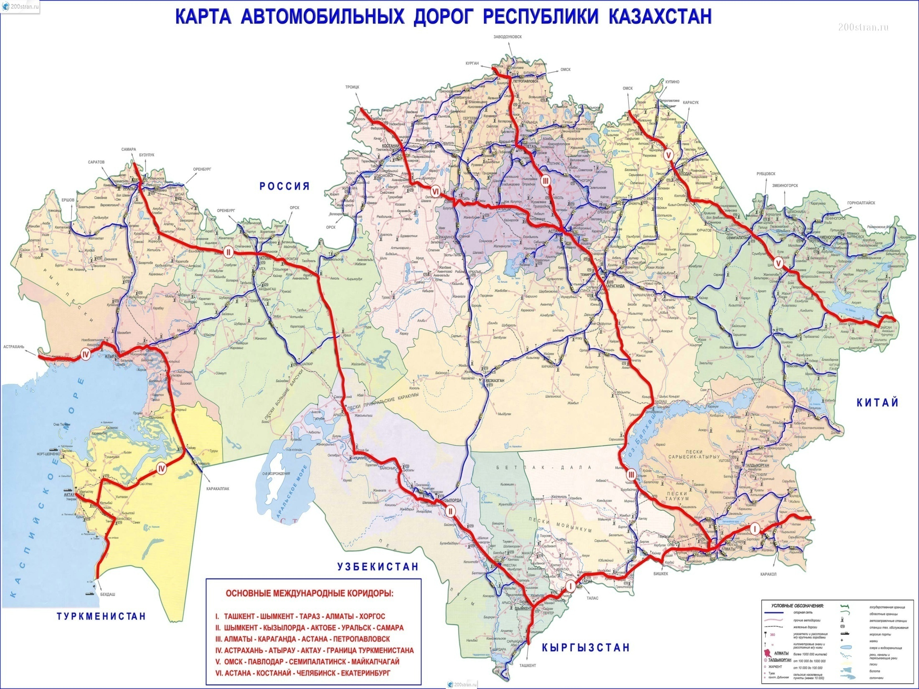
Магистрали
Алматы – Бишкек – Тараз – Шымкент – Ташкент
Алматы – Семей – Усть-Каменогорск
Караганда – Темиртау –Астана
Семей – Павлодар – Омск
Уральск – Атырау
Костанай – Аркалык
Караганда – Жезказган
Астана – Костанай, Астана - Кокшетау
Петропавловск - Костанай

Slide 18
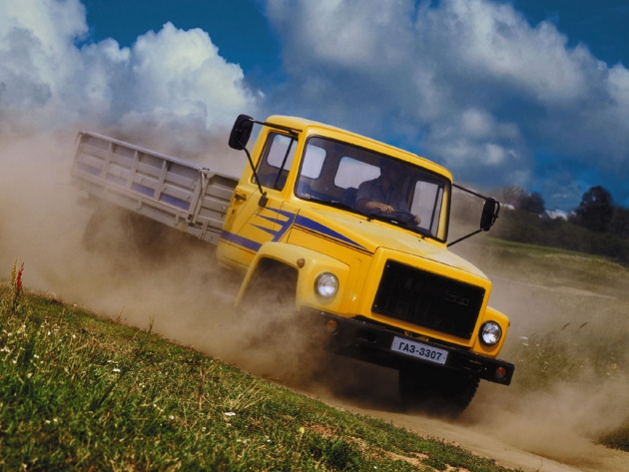
Автомобильный транспорт
ДОСТОИНСТВА
Самый маневренный
Возможность перевозок на любые расстояния
ПРОБЛЕМЫ
Высокая себестоимость перевозок
Низкое качество магистралей
Постоянные затраты на содержание автодорог
Зависимость по погоды
Малая грузоподъемность
Экологические проблемы

Slide 19
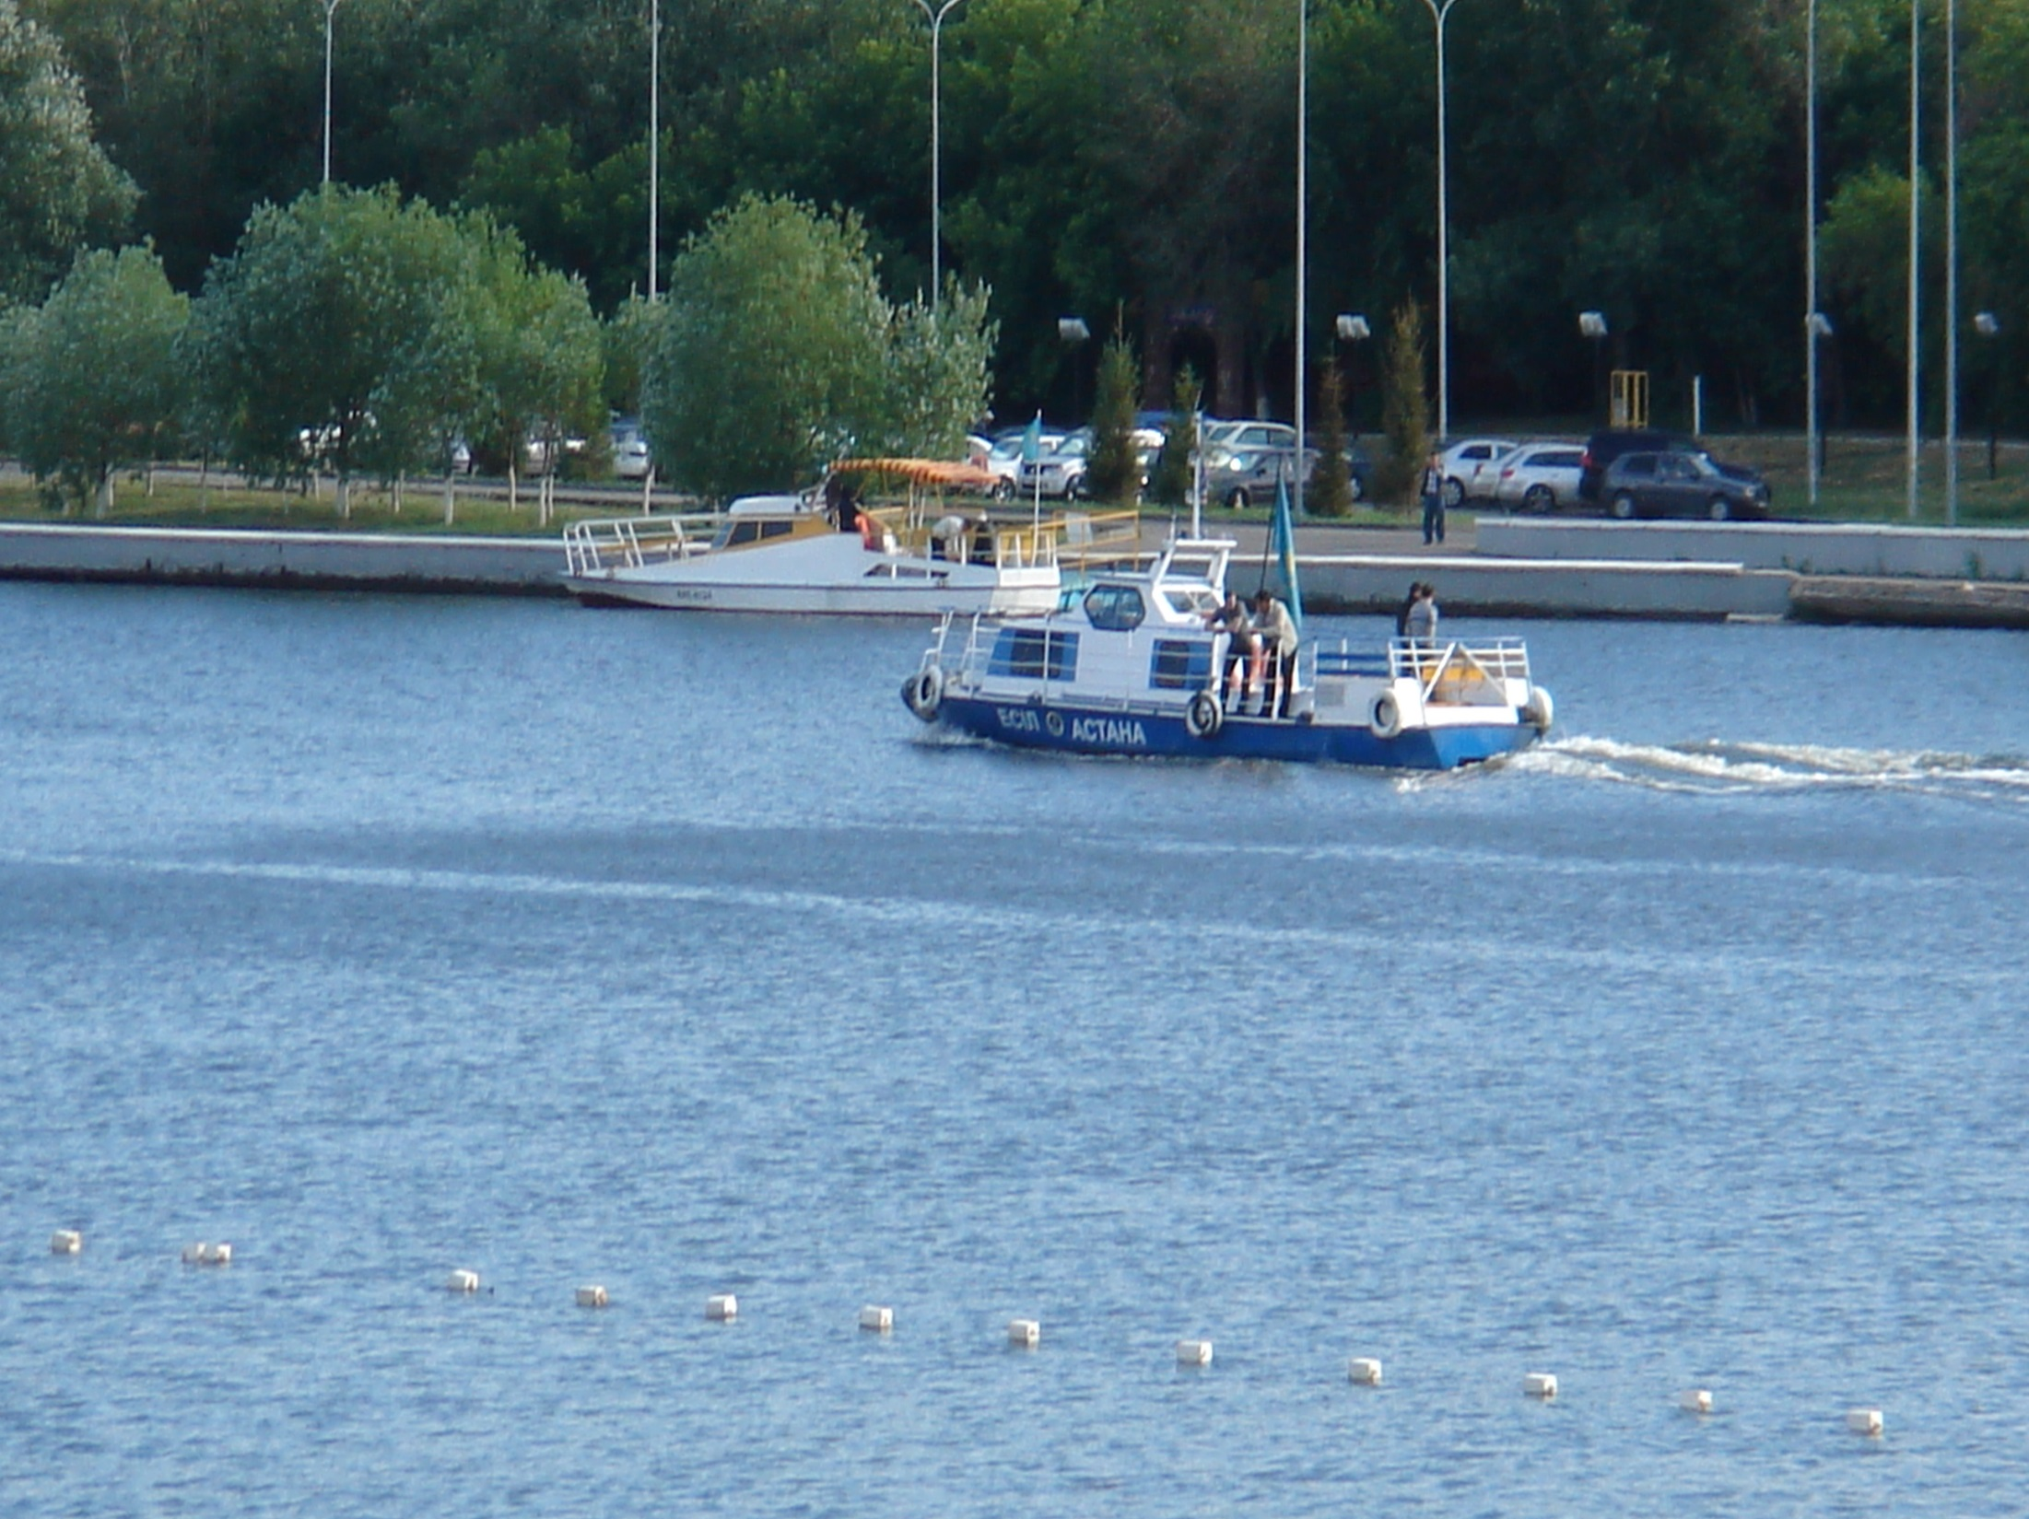
Водный транспорт
Речной
Реки
Озера
Речные порты
Ертис
Сырдария
Жайык
Иле
Есиль
Балкаш
Жайсан
Павлодар
Атырау
Уральск
У-К
Водохранилища
Буктырминское
У-Каменогорское
Ульбинское
Капчагайское
Река Ертис

Slide 20
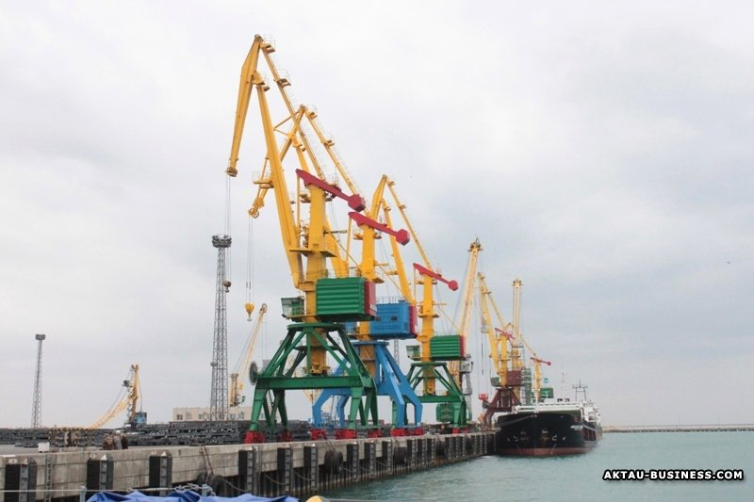
Морской транспорт
Крупнейший морской порт - Актау
Другие морские порты:
Курык, Баутино
Морской паром связывает
Актау и Махачкалу
Морской порт Актау

Slide 21
Морской и речной транспорт
ДОСТОИНСТВА
Высокий грузооборот
Дешевизна перевозок благодаря большой грузоподъемности
Нет потребности в содержании путей
ПРОБЛЕМЫ
Нехватка квалифицированных кадров
Необходимость создания судостроительных и судоремонтных
предприятий
Реконструкция и расширение портов
Сезонность речного транспорта

Slide 22
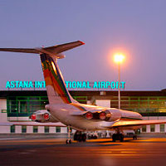
Воздушный транспорт
Главная воздушная гавань – Астана (более ¾ пассажиров).
Крупнейшие авиаперевозчики «Эйр Астана», «СКАТ».
22 аэропорта, 15 - международные линии.
Внутренние и международные перевозки.
Используется в с/х, рыболовстве, медицине, геологоразведочных работах, установка буровой техники.

Slide 23
Воздушный транспорт
ДОСТОИНСТВА
Быстрота перевозок на дальние расстояния
Возможность связи с труднодоступными регионами
ПРОБЛЕМЫ
Наиболее дорогой вид транспорта (топливо, содержание авиаобъектов, высокая стоимость транспортировки)
Малый грузооборот
Высокая квалификация сотрудников всех звеньев

Slide 24
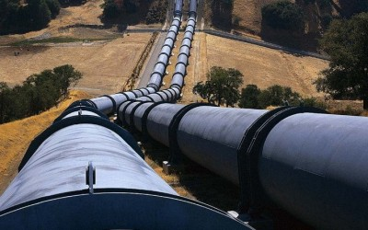
Трубопроводный транспорт
Трубопроводный транспорт – Западный Казахстан.
Особенности: трубы можно прокладывать в любом направлении и по любой местности, низкая себестоимость.

Slide 25
Нефтепроводы (60% нефти)
Самый первый: Досор – Ракуша (60 км)
Атырау – Орск (1936 год, 720 км)
Озен – Жетыбай – Актау
Озен – Атырау – Самара
Трубопровод Омск –Павлодар – Шымкент – Шарджоу - НПЗ Павлодар и Шымкент.
Кенкияк – Атырау
Карашыганак - Атырау
Тениз – Новороссийск (КТК, 1500 км) -экспорт
Тениз – Баку – Супса – Джейхан (Средиземное море)
Атасу – Алашанькоу (Западный Китай)
Тениз – Харг (Иран)
Россия

Slide 26
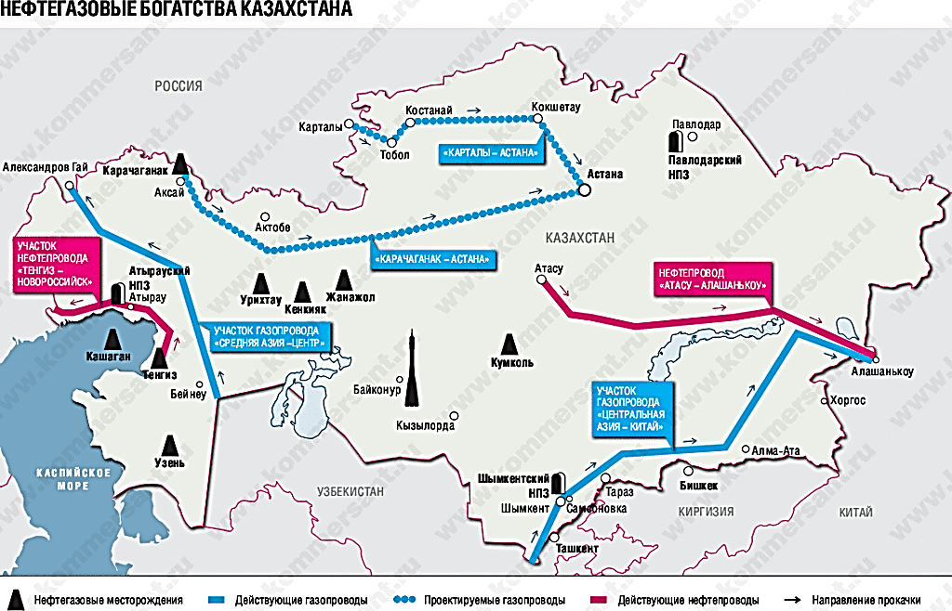
Газопроводы (100% газа, 6000 км)
Мубарак – Шымкент – Тараз – Бишкек – Алматы - Амангельды
Аксай - Астана - Кокшетау - Костанай (1017 км)
Туркменистан – Узбекистан – Казахстан – Китай (Коргас)
Бейнеу – Бозой –Шымкент (2015)
Центральная Азия –Центр
Бухара - Урал

Slide 27
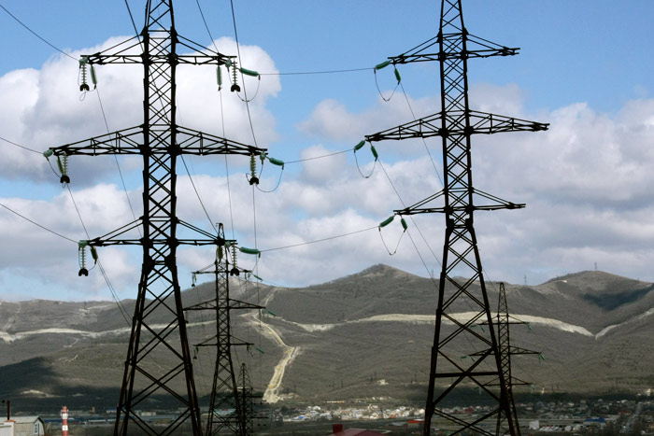
Электронный транспорт
Электронный транспорт передает электроэнергию по проводам ЛЭП.
Они связывают крупнейшие промышленные центры страны и обеспечивают электричеством сельские поселения.

Slide 28
СВЯЗЬ -
поч­товая связь и телекоммуникации.
Основная задача: передача информации.
Старейшая отрасль - почтовая связь.
Казахстан благодаря созданию опти­ко-волоконных линий включен в гигантскую мировую коммуникационную сеть.
Растет роль спутникового телевидения, Интернета и сотовой связи.

Slide 29
Транспорт
Железнодорожный
Авиационный
Актау
Западный экономический район
Ведущее место по грузообороту занимает…
Наибольшую себестоимость имеет…
Город – морской порт…
Трубопроводный транспорт наиболее развит…

Slide 30
Транспорт
Железнодорожный
Оренбург-Ташкент
Оренбург -Ташкент
Петропавловск –Караганда -Шу
Не зависит от климата, доставляет грузы и пассажиров на дальние расстояния…
Первой была проложена железная дорога:
Через Актобе проходит железная дорога:
Трансказахстанская железная дорога:

Slide 31
Транспорт
Автомобильный
Пропускная способность
Актобе – Кызылорда
Турксиб
Первое место по грузообороту…
Протяженность дороги на 1 тыс. км²…
Областные центры на ж/д магистрали Оренбург – Ташкент…
Магистраль, создавшая возможность освоения фосфоритов Каратау…

Slide 32
Транспорт
Трансказахстанская
Жарык-Жезказган
Бейнеу
Южно-Сибирская
Через центральную часть Казахстана с севера на юг проходит магистраль…
Для развития железо-марганцевого месторождения построена ж/д:
Страны Ц. Азии и центра России соединяются через узловую станцию:
Магистраль, способствующая освоению Екибастузского угольного бассейна:

Slide 33
Транспорт
Уральск, Атырау
Ертис, Жайык, Сырдария, Иле
Доссор-Ракуша
Мубарак
Портовые города на реке Жайык…
Судоходные реки Казахстана:
Первый нефтепровод Казахстана:
Города южного Казахстана обеспечиваются газом из…

Slide 34
Закончите предложение
Совокупность всех видов транспорта, объединённых между собой транспортными узлами называется _________________
Провоз грузов или пассажиров через территорию района или страны - _____________
Плавание судов между портами одного государства - _________
Количество транспортных средств (поездов, автобусов, судов), которое может проходить через транспортные пути, станции и порты в единицу времени _______________________
Судно, предназначенное для перевозки на палубе железнодорожных составов - _________
транспортным комплексом
транзит
каботаж
пропускная способность
паром

Slide 35
Дополните предложение
Срочные и скоропортящиеся грузы перевозят __________ транспортом.
______________транспорт охватывает перевозками почти все районы страны.
Первая железнодорожная магистраль в Казахстане ______________.
Древнейший вид транспорта _________.
Нефть и газ передаются по ____________ транспорту.
авиационным
Железнодорожный
Оренбург-Ташкент
гужевой
трубопроводному

Slide 36
Готовимся к ВОУД
1. Комплекс, обслуживающий население и производство:
а) территориальный; b) межотраслевой; с) со­циальный; d) инфраструктурный; е) оборонно-промышленный.
2. К коммуникационной системе относят:
а) гостиницы и рестораны; b) образование и культуру; с) отдых и ту­ризм; d) торговлю и здравоохранение;
е) транспорт и связь.
3. «Кровеносная система» экономики:
а) электроэнергетика; b) трубопроводы; с) ЛЭП; d) транспорт; е) связь.
4. Составные части транспорта:
а) транспортные средства; b) все перечисленное; с) транспортные орга­низации; d) транспортные пути;
e) погрузочно-разгрузочные пункты.
5. Показатель работы транспорта:
а) скорость движения; b) грузооборот; c) расход топлива; d) себестоимость перевозок; е) контейнеризация.

Slide 37
Готовимся к ВОУД
6. Ускоряет доставку грузов:
а) фрахт; b) пропускная способность;
с) контейнеризация; d) кабо­таж; е) перевалка.
7. Каркас транспортной системы страны образуют:
а) железные дороги; b) речные пути;
с) авиалинии; d) ЛЭП; е) трубо­проводы.
8. Главная железная дорога, соединяющая несколько частей страны:
а) трасса; b) магистраль; с) тракт;
d) автострада; е) шоссе.
9. Первая в Казахстане крупная железная дорога:
а) Турксиб; b) Трансазиатская; с) Оренбург-Ташкент;
d) Трансказах­станская; е) Южно-Сибирская.

Slide 38
Готовимся к ВОУД
10. Связующее звено транспортной системы:
а) речные пути; b) трубопроводы;
с) авиалинии; d) ЛЭП; е) автомо­бильный транспорт.
11. Узкоспециализированный транспорт:
а) трубопроводный; b) морской; с) железнодорожный;
d) речной; е) автомобильный.
12. «Морские ворота» страны:
а) Атырау; b) Актау; с) Баутино;
d) Курык; е) Форт-Шевченко.
13. Национальный авиаперевозчик Казахстана:
а) «КLМ»; b) «Эйр Казахстан»; с) «Эйр Астана»;
d) «Семейавиа»; е) «Стар-лайн».
14. Самая динамично развивающаяся отрасль связи:
а) сотовая; Ь) телеграф; с) авиация;
и) почта; е) курьерская.

Slide 39
Транспорт…
1 | Быстрый | Авиационный
2 | Крупный по объему грузоперевозок | Автомобильный
3 | Дорогой | Авиационный
4 | Крупный по пассажироперевозкам | Автомобильный
5 | Дешевый | Трубопроводный
6 | Экологически «грязный» | Автомобильный
7 | Самый молодой | Морской
8 | Зависит от природных условий | Речной
9 | Универсальный | Ж/дорожный
10 | Непохожий на другие | Трубопроводный

Slide 40
Задание
На контурную карту нанести основные железнодорожные магистрали и автомобильные дороги Казахстана.
На дом: §32-33 (стр. 174-191)

Slide 41
Источники
http://avivas.ru/topic/berkut__skorostnoi_ekspress_mejdu_astanoi_i_almati.html - «Беркут» -скоростной экспресс
http://lesyaka.ru/page76.shtml - «Беркут»
http://www.aktau-business.com/2011/07/15/talgo.html «Тулпар»
http://studentochka.kz/news/2010-04-06 Железная дорога
http://www.denisovka.info/gallery/files/2040_dsc03688_original.jpg Река Есиль
http://www.aktau-business.com/2012/06/07/port-aktau.html морской порт Актау
http://ua-reporter.com.ua/ecology/zhemchuzhina-kazahstana-ozero-borovoe__58070 Автомобильная дорога в Боровое
http://www.lada.kz/aktau_news/society/17362-v-aktau Бейнеу -Актау
http://vkurse.ua/ua/economics/kazakhstan-ostavil-za-soboy-51.html Трубопровод
http://blogivg.wordpress.com/tag Карта
http://svit24.net/images/stories/articles/2012/Events/07-2012/elektricity.jpg Линии электропередач
http://www.maag-projekt.com/en/images/internet-company/internet-company.jpg
География. Электронный учебник. Национальный центр информатизации.
Электронный учебник «Экономическая и социальная география Казахстана», ТОО «Атамура»
В.В. Усиков, Т.Л. Казановская и др. «Экономическая и социальная география Казахстана», Алматы «Атамура», 2013 год
В.В. Усиков, Т.Л. Казановская и др. Методическое пособие «Экономическая и социальная география Казахстана», Алматы «Атамура», 2013 год

